Slide 1
Modeli in podatki za splošno socialno politiko in razne politike socialnneg varstva s posebnim ozirom na bivalne potrebe posebnih skupin
Tomaž Banovec,
Strokovni vodje projekta HELPS za Slovenijo
HELPS (Housing and Home-care for the Elderly and vulnerable people and Local Partnership Strategies in Central European cities »)
Bivanje in oskrba starjših ljudi in ranjlivih skupin ter lokalne partnerske startegije v srednjeevropskih mestih

Slide 2
Resolucija o nacionalnem programu socialnega varstva za obdobje 2013- 2020
Citat:
Za spremljanje uresničevanja in oceno doseganja vsakega od treh ključnih ciljev je določen po en kazalnik in njegova ciljna vrednost do leta 2020. Kazalniki in njihove ciljne vrednosti do leta 2020 so naslednji:
Število oseb, ki živijo v tveganju revščine ali socialne izključenosti. Kazalnik je sestavljen tako, da zajema osebe, ki so pod nacionalno mejo tveganja revščine in/ali so resno materialno prikrajšane (vsaj po 4 od 9 elementov prikrajšanosti) in/ali živijo v gospodinjstvih z zelo nizko delovno intenzivnostjo.
Kazalnik spremlja in objavlja SURS in EUROSTAT. Leta 2008 je bilo v Sloveniji 361.000 oseb (ali 18,5 % populacije) s tveganjem revščine ali socialne izključenosti, leta 2009 339.000 takih oseb (17,1 % populacije), leta 2010 je njihovo število naraslo na 366.000 oseb (18,3 % populacije), v letu 2011 pa že na 386.000 oseb (kar predstavlja 19,3 % populacije).
Ciljna vrednost kazalnika do leta 2020 je doseči zmanjšanje števila oseb, ki živijo v tveganju revščine ali socialne izključenosti, za 40.000 oseb glede na vrednost kazalnika iz leta 2008, torej zmanjšati število oseb, ki živijo v tveganju revščine ali socialne izključenosti na 321.000 oseb (ali manj).
Ali vemo kako se bo premikala dohodkovna mediana, ki je temelj razvrščanja ?
HELPS Project, Transnational workshop, 26.februar 2013 , Ljubljana

Slide 3
Ukrepi in obeti socialne politike v letu 2005 (1)
V 2005 je tedanja vlada sprejela okrog 60 ukrepov na področju socialne politike izberemo najvažnejše.
Pravičnejši in bolj motivacijski sistem socialnih transferjev
Ukrep 55: Poenotenje elementov, ki vplivajo na odločitev o socialnih pravicah
Ukrep 56: Poenotenje valorizacijskih mehanizmov za transferje
Ukrep 57: Določitev in poenotenje zgornje meje nadomestil
Ukrep 58: Vzpostavitev enovitega sistema dolgotrajne oskrbe
Ukrep 59: Ukrepi za povečanje možnosti za aktivnost in preprečevanje pasti brezposelnosti in neaktivnosti
Ukrep 60: Sprememba meril in pogojev za upravičenost do nekaterih socialnih pravic s ciljem stimuliranja dela
Citat: Ne gre za žrtvovanje socialne države ali krčenje pravic, marveč za oblikovanje bolj pravične in dolgoročno vzdržne socialne države, ki bo hkrati ljudi motivirala k večji aktivnosti..
HELPS Project, Transnational workshop, 26.februar 2013 , Ljubljana

Slide 4
Ukrepi in obeti socialne politike v letu 2005 (2)
Citat :nadaljevanje
Preglednejši in enostavnejši sistem socialnih transferjev bo omogočil, da bodo pomoč dobili tisti, ki so je res potrebni, preprečiti pa je nujno danes pogosto izkoriščanje in zlorabe sistema socialnih pomoči.
Z namenom doseči te cilje je predvideno, da bi povezali vse evidence in informacijske sisteme o različnih socialnih pravicah, vzpostavili eno mesto za odločanje o vseh tistih pravicah, ki so povezane z ugotavljanjem dohodkovnega položaja posameznika in njegove družine , poenotili različne elemente sistema , ki so pomembni za odločanje o pravicah in njihovo valorizacijo, vzpostavili več motivacijskih mehanizmov in temu prilagodili tudi cenzuse in samo višino nekaterih pravic.
To se je uresničilo v delu, ki zadeva upravičence do socilnih pomoči. Čestitamo! Model potrebnih podatkov je tem določen. Kaj je s tistimi, ki bodo jutri vstopili v sistem urejenje socialnih pomočli in tistimi ki so izstopili. Kako je s statistiko?
HELPS Project, Transnational workshop, 26.februar 2013 , Ljubljana

Slide 5
Malo zgodovine
22. januarja 2010 smo na seji Sveta za solidarno sožitje generacij (SzSSG) med drugim govorili o oskrbi s podatki in formalnih pripravah za nov strateški dokument, sedaj ga imamo. Ugotovili smo :
Da je že med raziskovalnimi enotami, ki so plačane iz javnih sredstev za spremljanje in analiziranje razvoja na področju socialnega varstva ni delitve dela ali koordinacije. Tudi uradna statisika ni uporabljen za strokovno koordinacijo.
V januarju 2013 je položaj podoben, poleg statističnih raziskovanj imamo narejenih nekaj nepovezanih in slabo utemeljenih anket, o povezovanjih analitikov še vedno samo govorimo. Uredba vlade iz leta 2007 še vedno velja, Letni program statističnih raziskovanj tudi.
Področje, kjer je potrebno sodelovanje razumemo tako kot ga definira državna socialna politika (in statistika), ki na osnovi mednarodnih standardov klasificira dejavnosti in jih uradno izkazuje. Statiska je svetovno javno dobro, posebej pomemben za to področje je SILC in tudi osnova z vropske socialne politike.
Novo je, da je slovenska verzija projekta SHARE predstavljena in dana na razpolago raziskovalcem in analitikom.(22. januar 2013). Nov poziv k koordinaciji koordinirane uporabe

Slide 6
Podatkovna asimetrija za starostno kohorto 50+
Obstoječi nabor socialnih statistik je dokaj neuravnotežen ali asimetričen glede na opazovane dele drugih delov prebivalstva.
Kmalu bo tudi v naši državi več kot 50% prebivalcev starejših kot 50 let. Prejemnikov pokojnin je že 600 000.
Pričakovana dolžina trajanja življenja (PDTŽ) se nam hitro podaljšuje, razmerja se menjajo .
Starostna odvinost prebivastva (KStOP )se hitro povečuje
Lisbonskem in druge strategije se spreminjajo (Agenda 2020)
To podatkovno in analitsko asimetrijo skušajo odpraviti za raznimi novimi statistikami (Resolucija) velikimi tudi dragimi neuradnimi in nepovezenimi anketami. Izgubljamo denar in analitski potencil ljudi, ki to počnejo. n evidence) in naloge ob pripravi novih razvojnih dokuentov za bodočo socialno
Predlog v 2008 Radenci USODE Banovec Tomaž : Upravljanje staranja oprto na dejstva in evidence, za pripravo nove socialne politike.
jnih dokumentov za bodočo socialno politiko
Banovec: UPRAVLJANJE STARANJA, OPRTO NA IZKAZANA DEJSTVA IN UREJENE TER POVEZANE EVIDENCE IN NAPOVEDANE SPREMEMBE« Statistični dnevi 2008, Radenci, november 2008 zbornik, 11 strani
HELPS Project, Transnational workshop, 26.februar 2013 , Ljubljana

Slide 7
Izhodišča za ravnanja v prihodnje glede na bivanje
Stanovanjske politike do starejših in drugih socialnih skupin so nepopolne in protislovne, nimamo podatkov, bilanc in ustreznih definicij ali pa jih ne znamo uporabiti. Prevzemamo resolucije, usmeritve in cilje od drugod (5 % starejših od 65 let naj bo v domovih) pričakovano trajanje življenja v 2020, 2040 ipd.. Za vsak del države pa ne velja ista splošna ugotovitev.
Torej potrebujemo strokovne podlage in posebej izkazana dejstva narejene za posebne primere (ločeno obravnavane in izkazane občine ali regije) ter prilagojene lokalne strategije. Prednost imajo community-based care rešitve in sosedska) ter družinska pomoč. Po novem sosedenjska sblika socilanega varstva.
Pretežen sicer netržni promet s stanovanji (preužitkarstvo, dedovanja in podobno) gre neposredno na potomce in druge (2/3), samo 1/3 prometa je na zaspanem trgu z malo transakcijami. Vedno več dedujejo upokojenci po upokojencih. Dedno pravo je relikt star 200 in več let. Čakamo nov nacionalni stanovanjski program do 2022?.
Bolje je krepiti samostojne stanovanjske skupine, kar je v obravnavani sredini možno tudi v podpori razširjenih sestavljenih gospodinjstev tudi iz več družin. Bistveno je novo in ojačano prostovoljstvo in drugačna ravnanja.
Ali ne bi oskrbovali stanovalcev in njihovega bivanja (Bewarte Wohnen) in ne kar stanovanj?
HELPS Project, Transnational workshop, 26.februar 2013 , Ljubljana

Slide 8
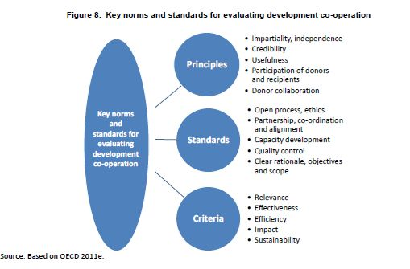
OECD- Ključne norme in standardi za evalvacijo razvojnega sodelovanja
Priporočila za Slovenijo : Predlog OECD-ja kako organizuirati koordinacijo razvojnih prizadevanj
HELPS Project, Transnational workshop, 26.februar 2013 , Ljubljana

Slide 9
Mogoče bo uspelo
ZAKON O UVELJAVLJANJU PRAVIC IZ JAVNIH SREDSTEV je na novo uredil evidence s področja socialnih varnosti (ozek del). Nad to bazo so možne razne obdelave povezane z določili vladine Uredbe 2007 in deloma za podporo Resoluciji...Imamo še druge dokaze.
V letu 2013 je baza že v operativni uporabi samo za tisti del populacije, ki prejema socialne pomoči. Kje je in bo medijana z določanje pragov revščine?
Socialna politika, pa ne zadeva samo takih pomoči potrebnih prebivalcev in njihovih osebnih asociacij (družina gospodinjstvo). Posebej če po novem veliko gradimo tudi na preventivi (RNPSV2013 -2020
S podobnimi sredstvi – povezovanjem vsega administrativno zbiranega deloma še vsebinsko in sintaktično neurejenega, resorno zbiranega in nepovezanega »podatkovja« na ravni prejemnika pomoči ali neke njegove asociacije (družina gospodinjstvo ter podobno) je možno narediti osnove za uporabno dokaj popolno bazo socialnih podatkov, ki bi odpravila tudi omenjeno asimetrijo.
HELPS Project, Transnational workshop, 26.februar 2013 , Ljubljana

Slide 10
Analitik
Analitik je človek, ki se ukvarja z analizo dogajanj in pojavov v svetu in domačem okolju in predvsem za medije, ki vedno čakajo na analizo in na analitike.
Analitik na osnovi novih in starih podatkov oblikuje novo mnenje skladno s svojimi prejšnjimi izjavami, drugimi analitiki in strokovnjaki in predvsem z mediji in njihovmi pričakovanji. To naredi tako, da ga bodo prihodnjič spet vprašali za mnenje. Najboljše je prilagajanje izjav ob mesečnem objavljanju rasti cen življenjskih potrebščin, nafte in ekonomske rasti. Cene nepremičnin v svetu - vsi so vedeli vse in sedaj spet vedo vse. Britanaka kraljica pa je konec 2012 ob obisku njihove zakladnice vprašala: kje ste bili (1000 pametnh) v letu 2007. ko je začela nepremičninska in potem druge krize. Dva ekonomista IMF sta se sicer opravičila za napako v 2012, vsi ki so zaradi tega šli na strogi „austerity „ pa niso rekli nič. Napko dveh ljudi popravjajo vlade, ki so verjele.
Če ne bi bilo analitikov bi bile ceste tlakovane z brezposelnimi trupli medijskih komentatorjev in novinarjev.
Bonner Bill maj 2009

Slide 11
Demografska prognoza , starostne skupine KstOS
Prebivalstvo Slovenije po projekcijah prebivalstva EUROPOP2010, 2010-2060 Vir: Eurostat SURS, obdelava in računanja T.Banovec.
 |  | starostne skupine po letih v % |  |  |  | Koeficient starostne odvisnosti starejših ²⁾
 | prebivalci število | 0-14 | 15 - 64 | 65 -79 | 80 +
2010 | 2.046.976 | 14,0 | 69,4 | 16,5 | 3,9 | 23,8
2015 | 2.106.182 | 14,7 | 67,8 | 17,5 | 4,7 | 25,8
2020 | 2.142.217 | 15,2 | 65,0 | 19,8 | 5,2 | 30,4
2025 | 2.154.934 | 14,7 | 63,3 | 22,0 | 5,7 | 34,8
2030 | 2.154.609 | 13,7 | 62,2 | 24,2 | 6,3 | 38,8
2035 | 2.148.629 | 12,9 | 61,0 | 26,1 | 7,9 | 42,7
2040 | 2.141.070 | 12,9 | 59,6 | 27,5 | 9,2 | 46,1
2045 | 2.131.661 | 13,4 | 57,4 | 29,2 | 10,2 | 50,8
2050 | 2.114.985 | 13,9 | 55,5 | 30,6 | 10,9 | 55,0
2055 | 2.089.905 | 13,9 | 54,5 | 31,5 | 11,6 | 57,8
2060 | 2.057.964 | 13,7 | 54,8 | 31,6 | 12,7 | 57,6
KstOS Koeficient starostne odvisnosti starejših 65+/15 do 64 let
Cene stanovanj v razvitem svetu padajo zaradi hitre rasti KstODS. Ocena za ZDA prihodnjih 20 let je 14 %? Tudi pri nas ne bo veliko drugače, raven cen je velika. Slovenija ima preveč stanovanj
HELPS Project, Transnational workshop, 26.februar 2013 , Ljubljana

Slide 12
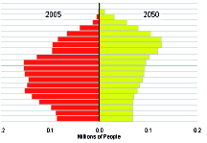
Slovenija - Prebivalstvena struktura 2010 in 2060 Aktivno prebivalstvo Aktivno prebivalstvo
2010 Od 15 do 64 let PREDLOG od 20 do 70 let
2060
Seniorji
pomagajo
Aktivno prebivalstvo
svet
2010
medsebojno
D
E
J
A
V
N
O
S
T
I
70 let
65 let
mladim in obratno
Aktivno prebivalstvo novo (EU. SI)
20 let
0,2 0,1 0,0 0,1 0,2
Milion prebivalcev

Slide 13
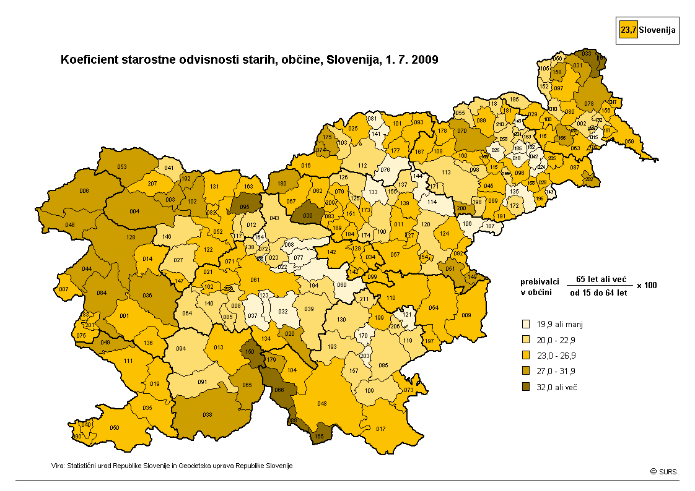
Starostna odvisnost Slovenije danes in v prihodnosti
Koeficient starostne odvisnosti starih
V 2010 že 23.8
v 2060 57.6
Nekatere občine so glede KstOS že v letu 2025.
Ali so tam stanovanja in nepremičnine bistveno cenejše
kot drugje?
Koeficient starostne odvisnosti starih, Slovenija, občine 2009
Koeficient starostne odvisnosti starih je razmerje med številom prebivalcev, starejših od 64 let, glede na število prebivalcev, starih od 15 do 64 let, (aktivno prebivalstvo) pomnoženo s 100. Ta skupina prebivalcev (65+) naj bi uporabljala svoja prihranjena premoženja in jih prodajala.

